Slide 1
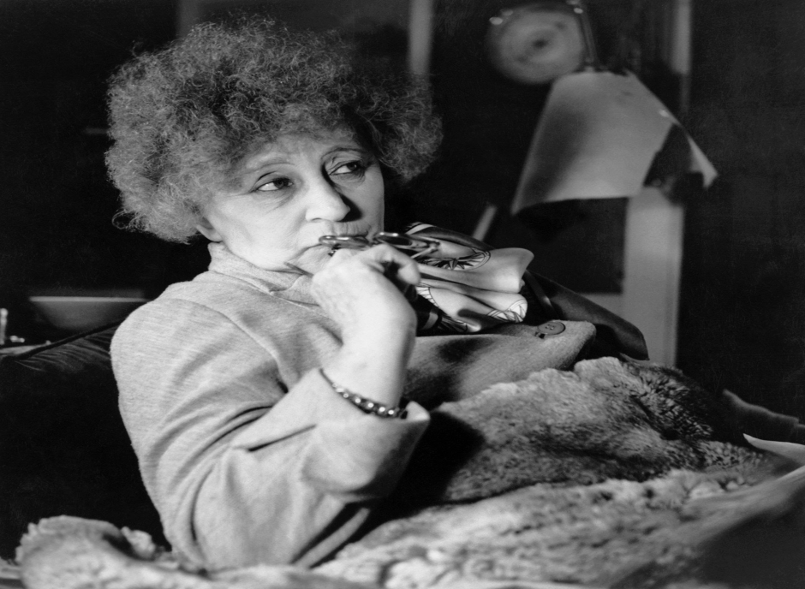
COLETTE
Sergio Fernández Sánchez 4ºA

Slide 2
SOMMAIRE
Biographie, vie personnel
Biographie, vie professionnelle
Œuvres:
Type de public au que va destiné
Type de littérature
Sélection d’œuvres
Œuvre célèbre, Gigi

Slide 3
BIOGRAPHIE, VIE PERSONNEL
Nom: Sidonie-Gabrielle Colette
Née: Saint-Sauveur-en-Puisaye, 28/01/1873
Été: Journaliste, scénariste, écrivaine et actrice de cabaret.
Petit de 4 frères, fils d’un militaire et d’une femme du foyer.
En 1893 s’est mariée avec un écrivain, « Willy », qui l’a signé la collection Claudine.
Après les infidélités de son époux, découvre nouveaux aspects de sa vie, le théâtre et ses aventures bisexuelles.
En 1906 se divorce de Willy.
En 1911 se marie avec un journaliste, Henry de Jouvenel et avec lequel aura une fille du que se divorce en 1923.
En 1935 se marie avec Maurice Goudeket, un journaliste juif.
Mort: Paris, 03/08/1954 (81 ans)
C’est l’unique écrivaine française qu’a reçu un enterrement d’Êtat, elle a été enterré en le cimentière de Père Lachaise.

Slide 4
BIOGRAPHIE, VIE PROFESSIONNELLE
La plupart de ses œuvres sont autobiographiques ou basées en sa propre vie et sur ses folles expériences.
Ses premières œuvres, Claudine, est signé son époux car les femmes écrivaines de cette époque étaient mal vues.
Elle a écrit beaucoup d’œuvres, mais peu d’elles sont connues.
Le succès l’arrive très tard, à l’âge de 70 ans, avec l’œuvre Gigi, grâce à laquelle a été membre de l’Académie Goncourt, laquelle présidera dès 1949 jusqu'à sa mort en 1954.
Aussi, elle a travaillé en plusieurs journaux, comme journaliste et critique.
Elle a travaillé comme actrice dans le mon du spectacle et music halls, comme le Moulin Rouge.

Slide 5
L’ŒUVRE PLUS CÉLÈBRE: GIGI
– N’oublie pas que tu vas chez tante Alicia. Tu m’entends, Gilberte ? Viens que je te roule tes papillotes. Tu m’entends, Gilberte ?
– Je ne pourrais pas y aller sans papillotes, grand-mère ?
– Je ne le pense pas, dit avec modération Mme Alvarez.
Elle posa, sur la flamme bleue d’une lampe à alcool, le vieux fer à papillotes dont les branches se terminaient par deux petits hémisphères de métal massif et prépara les papiers de soie.
– Grand-mère, si tu me faisais un cran d’ondulation sur le côté pour changer ?
– Il n’en est pas question. Des boucles à l’extrémité des cheveux, c’est le maximum d’excentricité pour une jeune fille de ton âge. Mets-toi sur le banc-de-pied.
Gilberte plia, pour s’asseoir sur le banc, ses jambes héronnières de quinze ans. Sa jupe écossaise découvrit ses bas de fil à côtes jusqu’au-delà de ses genoux, dont la rotule ovale, sans qu’elle s’en doutât, était la perfection même. Peu de mollet, la voûte du pied haute, de tels avantages conduisaient Mme Alvarez à regretter que sa petite-fille n’eût pas travaillé la danse. Pour l’instant, elle n’y songeait pas. Elle pinçait à plat, entre les demi-boules du fer chaud, les mèches blond cendré, tournées en rond et emprisonnées dans le papier fin. Sa patience, l’adresse de ses mains douillettes assemblaient en grosses boucles dansantes et élastiques l’épaisseur magnifique d’une chevelure soignée, qui ne dépassait guère les épaules de Gilberte. L’odeur vaguement vanillée du papier fin, celle du fer chauffé engourdissaient la fillette immobile. Aussi bien, Gilberte savait que toute résistance serait vaine. Elle ne cherchait presque jamais à échapper à la modération familiale.

Slide 6
ŒUVRES
Type de public:
Les œuvres de Colette, est destiné à un public adulte, à cause de son contenu sexuel.
Type de littérature:
Colette a écrit; articles et critiques de théâtre pour les journaux (Le Matin et Le Journal), et romans.
Sélection d’œuvres:
Le plus connues sont, Gigi (1944), la série de Claudine (1900-1903, 1922), Chéri et Le final de Chéri (1920, 1926) et Le blé en herbe (1923).

Slide 7
